Slide 1
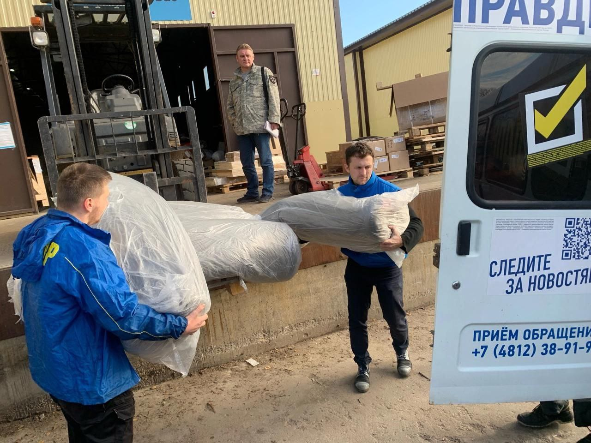
#Za_наших_67
Смоленск 2023 г.

Slide 2

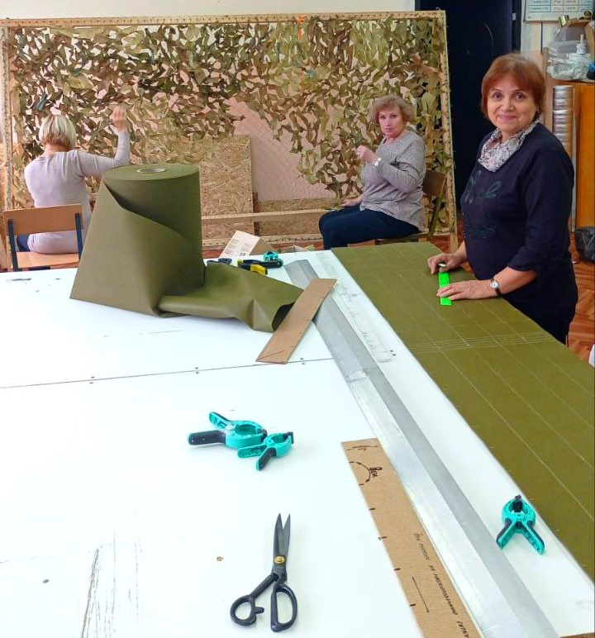
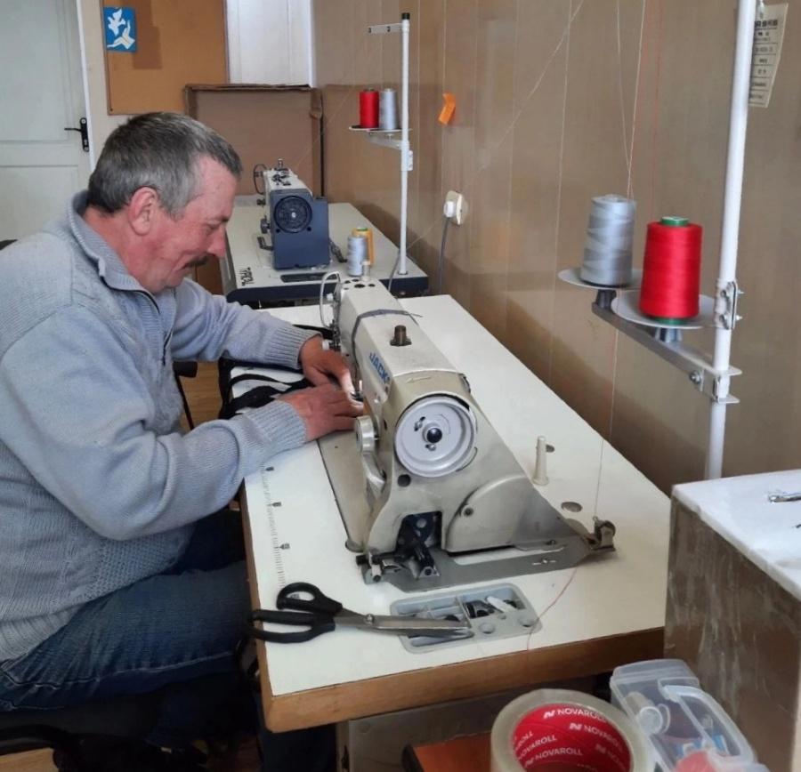
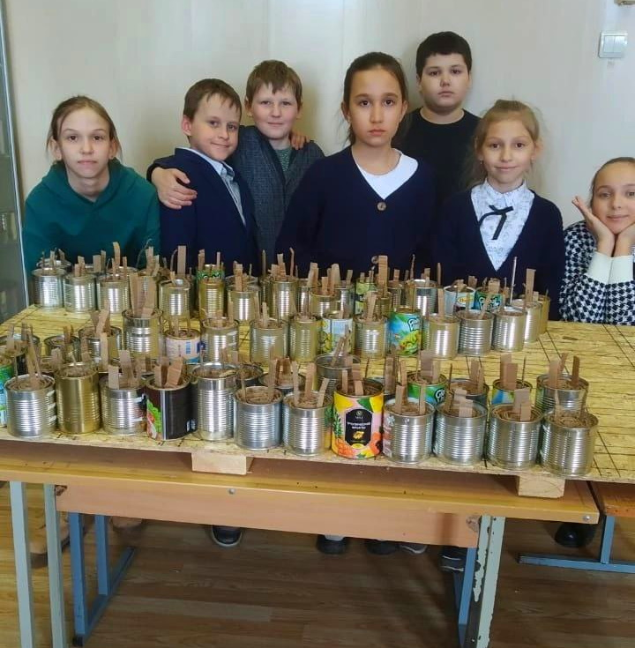
В сентябре 2022 года в Смоленске начало работать волонтерское движение «Za_наших67». Оно объединяет активных неравнодушных людей, которые в свободное время занимаются поддержкой военнослужащих, находящихся на территории проведения специальной военной операции.

Slide 3
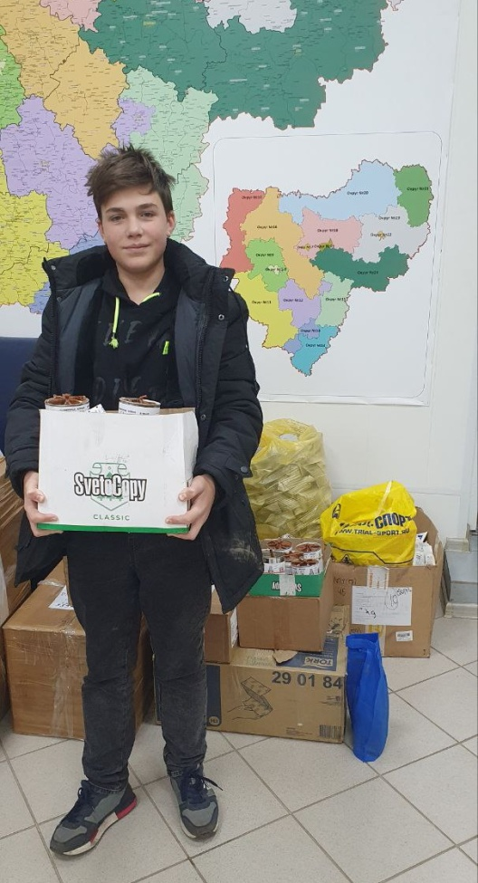
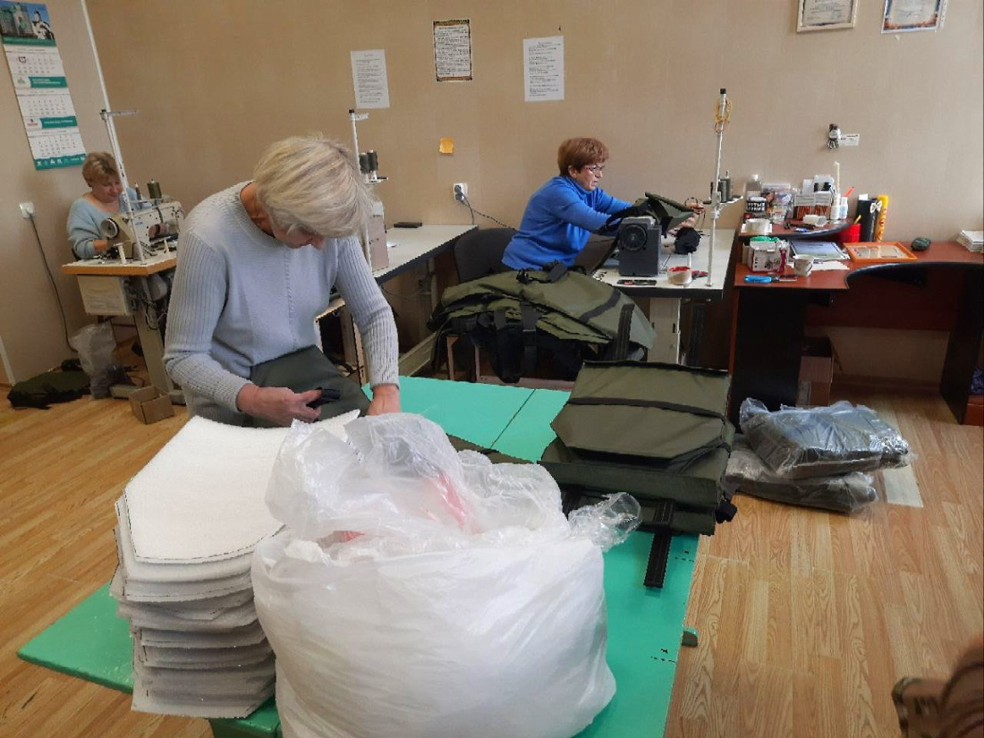
Основная работа – это сбор гуманитарной помощи, которую приносят жители, а кроме этого, изготовление самими добровольцами одежды и различных тактических изделий, так необходимых на фронте: дождевиков, флисовых кофт, жилеток, ковриков-пятиточечников, подсумков под АК или сброс, эвакуационных носилок и строп, сезонных маскхалатов и маскировочных сетей.
Ткани для пошива приобретаются из средств, пожертвованных благотворителями и представителями смоленского бизнес-сообщества. Кроме того, деньги нужны и для покупки сложных технических приборов, таких как тепловизоры и приборы ночного видения.

Slide 4
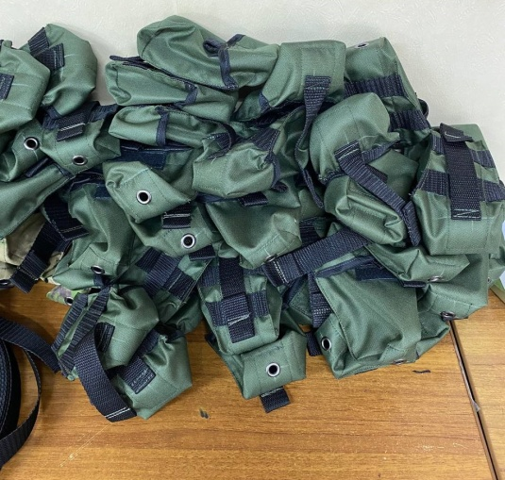
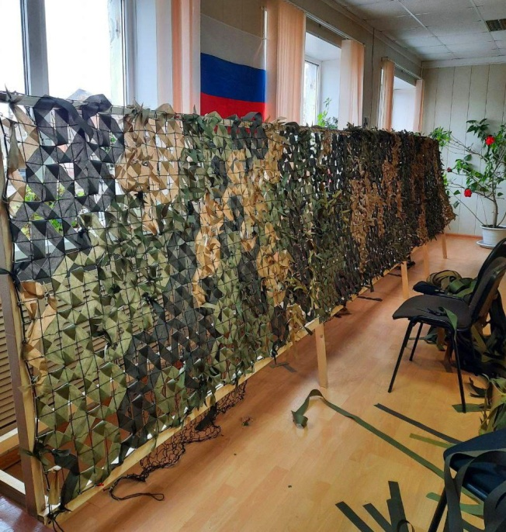
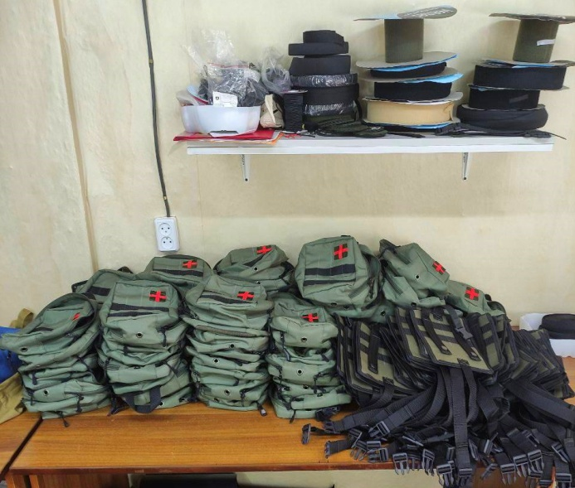
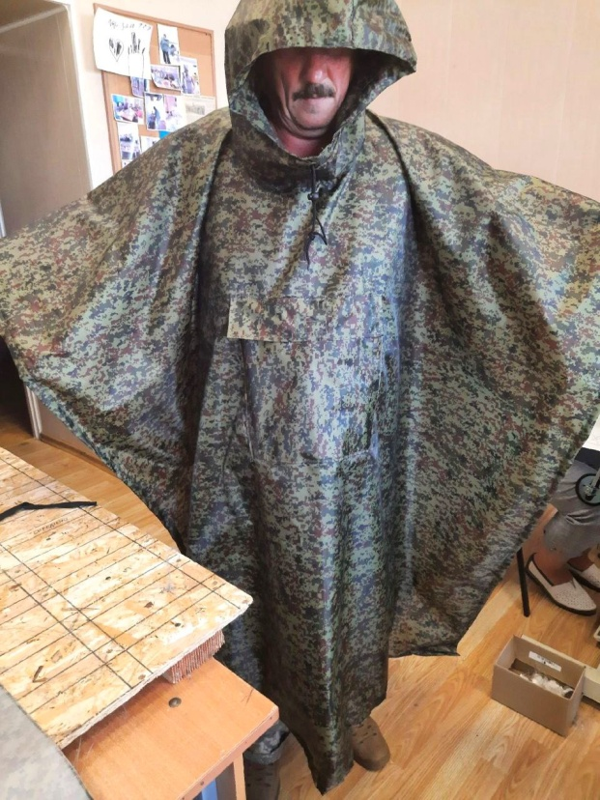
За это время удалось вовлечь в волонтерскую деятельность не только жителей областного центра, но и всего региона. Сейчас в Смоленске работают два штаба – на ул. Дзержинского и на ул. Индустриальной.
Также активно принимают участие в пошиве и сборе необходимого на фронт подразделения движения «Za_наших67» в Монастырщине, Ярцеве, Десногорске и Рославле.
Все собранное и сшитое добровольцами отправляется в зону СВО. Сопровождают грузы сами организаторы. Маршрут недавней поездки (чуть более трёх тысяч километров) прошел по всей линии соприкосновения, начиная от Сватовского района и заканчивая Херсоном.

Slide 5
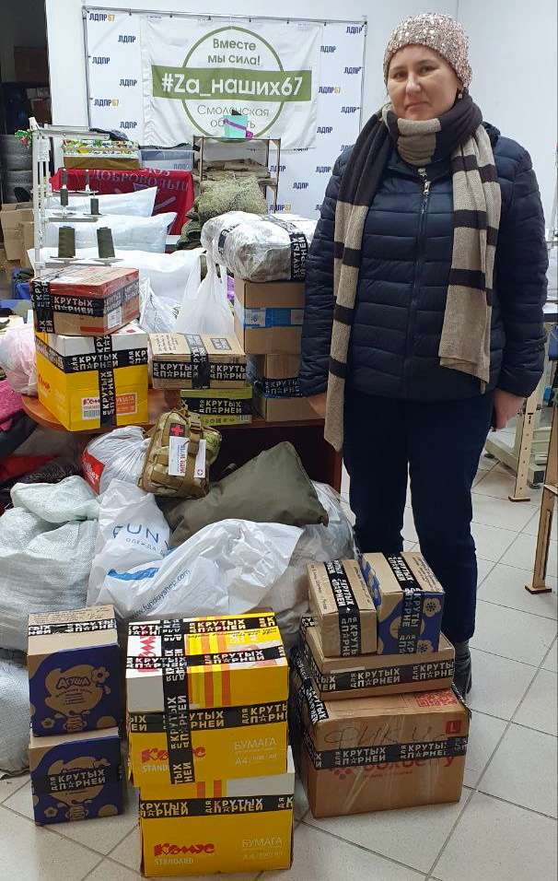
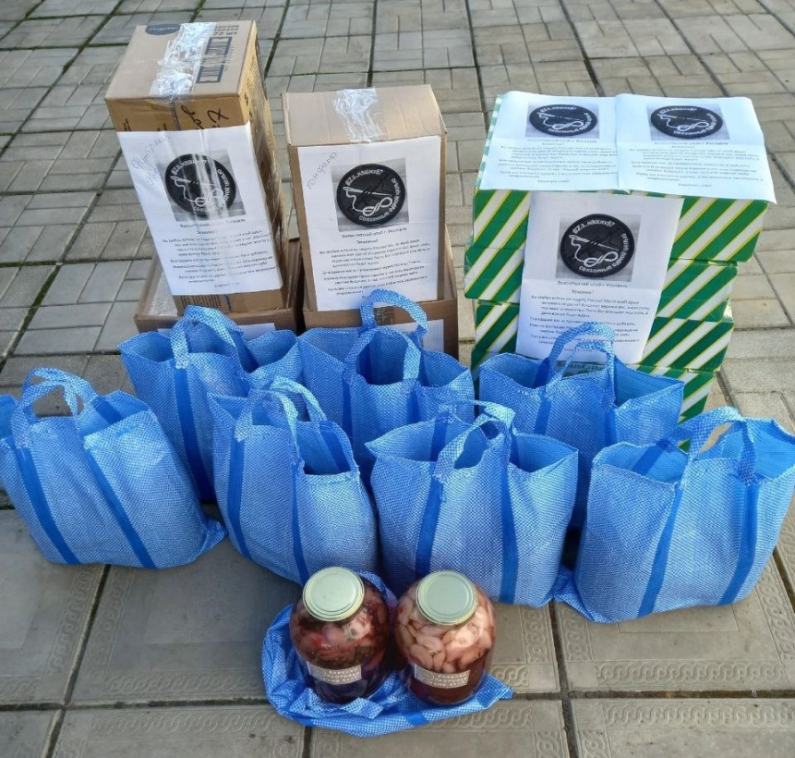


В зону специальной военной операции уезжают не только гуманитарные грузы, но и адресные посылки бойцам. Это – очень важная часть работы движения «Za_наших67». Родные могут собрать своему мужу или сыну посылку, куда кладут то, что ждет их боец. Чаще всего это что-то из экипировки, одежда, сладости, тушенка... Такие посылки вручаются непосредственно в руки адресату, разыскать которого на фронте порой очень нелегко: сотовая связь отсутствует, части постоянно передислоцируются.
У волонтерского движения «Za_наших67» есть группы в социальных сетях ВКонтакте и Одноклассники, а также чат в Телеграме, в которых организаторы максимально подробно рассказывают о своей деятельности. Это находит отклик у неравнодушных людей. Но рабочие руки нужны всегда, ведь ребята на передовой верят в нашу поддержку и рассчитывают на нашу помощь.
t.me/za_nashih_smolensk
https://vk.com/za_nashih67

